Slide 1
LP 28 : Ondes électromagnétiques dans les milieux diélectriques
Niveau : L3
Prérequis :
Ondes électromagnétiques dans le vide et les conducteurs
Notions sur les milieux diélectriques

Slide 3
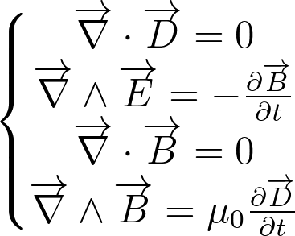
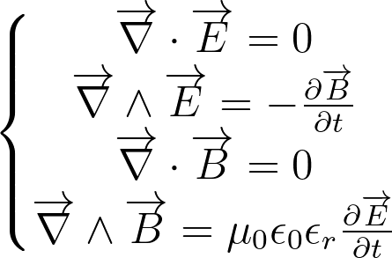
Equations de Maxwell dans un diélectrique

Slide 5
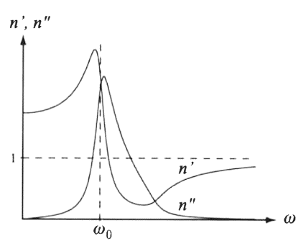
Indices optiques réel et imaginaire
Mauras EM

Slide 7
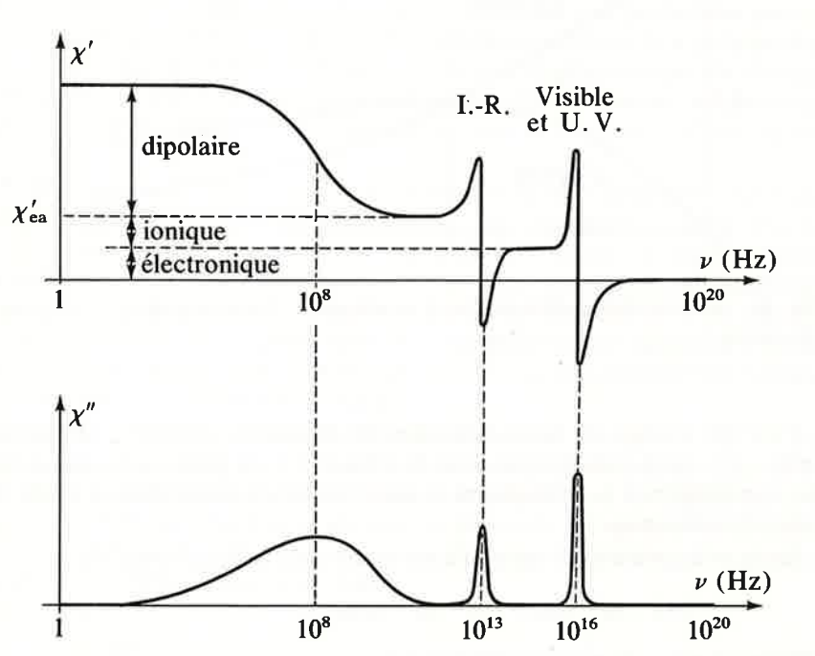
Différents types de polarisation
BFR EM Tome 4,
Milieux matériels

